Slide 1
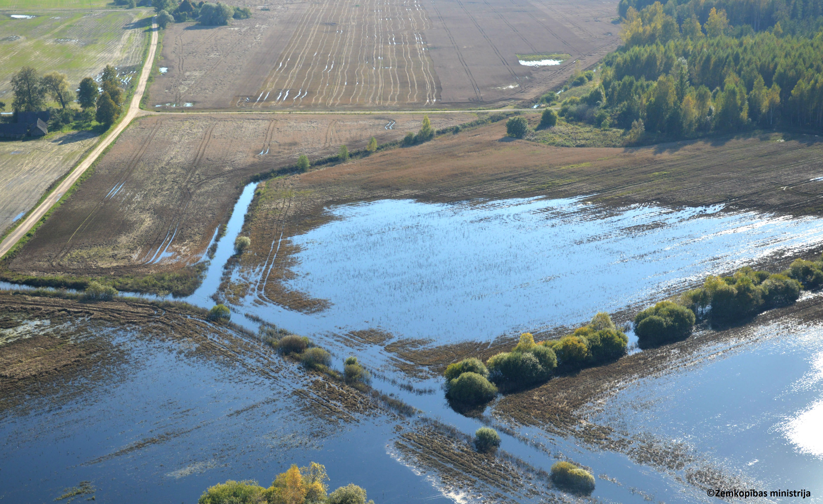
PLŪDI
Informatīvs materiāls bērniem un jauniešiem, sākot no 5. klases
© Valsts ugunsdzēsības un glābšanas dienests, 2021
Notes:
Šo prezentāciju izveidojis Valsts ugunsdzēsības un glābšanas dienests.
Turpmākajos slaidos iepazīstināsim ar pamatlietām, kas jāzina par plūdiem, lai Tu būtu informēts un zinātu, kas ir plūdi un kā rīkoties situācijā, ja tie ir sākušies.
Foto: Zemkopības ministrija

Slide 2
Kas ir plūdi?
Galvenie plūdu cēloņi:
Ilgstoši nokrišņi
Sniega kušana
Cunami
Ledus sastrēgumi, kuru dēļ ūdens nevar tecēt pa upi un ceļas ūdens līmenis
Ja neiztur kāds dambis, aizsprosts vai cita aizsargkonstrukcija un applūst plašas teritorijas
Latvijas teritorijā plūdu cēloņi ir:
vētras uzplūdi jūras piekrastē;
strauja ūdens līmeņa celšanās upēs un ezeros palu un lietus uzplūdu laikā!
Sauszemes applūšana ar ūdeni.
Notes:
Latvijas teritorijā biežākie plūdu cēloņi ir strauja liela sniega daudzuma kušana, kā rezultātā strauja ūdens līmeņa celšanās upēs un ezeros pavasara laikā, vētru izraisīti jūras uzplūdi piekrastē un strauja ūdens līmeņa celšanās stipru nokrišņu dēļ.
Katru pavasari, sniegam un ledum kūstot, Latvijā notiek pavasara pali, upēs veidojas ledus sastrēgumi, applūst teritorijas, tai skaitā ēkas un infrastruktūras objekti. Laika apstākļu ietekmē - garai, aukstai un sniegainai ziemai, kuru pēkšņi nomainīja ļoti silts laiks - 2013.gadā plūdi Latvijā bija īpaši lieli un postoši.
Valstī ir noteiktas teritorijas, kur plūdu risks ir augstāks, piemēram, Ogrē, kur izveidots aizsargdambis gar Ogres upi.

Slide 3
Pali ir ūdens režīma fāze, kas konkrētos klimatiskos apstākļos katru gadu atkārtojas vienā un tajā pašā sezonā un kam raksturīgs gadā lielākais ūdenīgums un palieņu applūšana (Latvijai raksturīgi pavasara pali martā un aprīlī).
Plūdi ir teritorijas pārplūšana, ko var izraisīt ne tikai palu ūdeņi, bet arī spēcīgas, ilgstošas lietusgāzes, vētras, dambju pārrāvumi.
Kā zināt, kad ir pali un kad – plūdi?
Notes:
Skaidrojuma avots: https://skrivanek.lv/pali-pret-pludi/

Slide 4
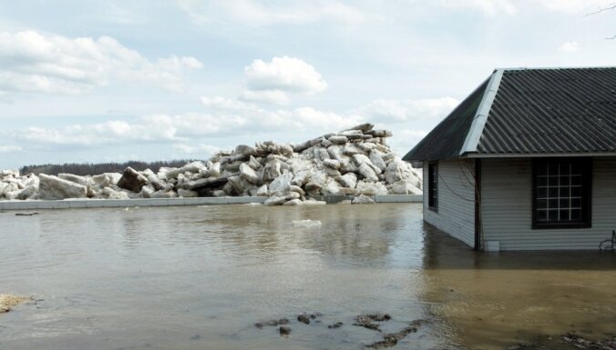
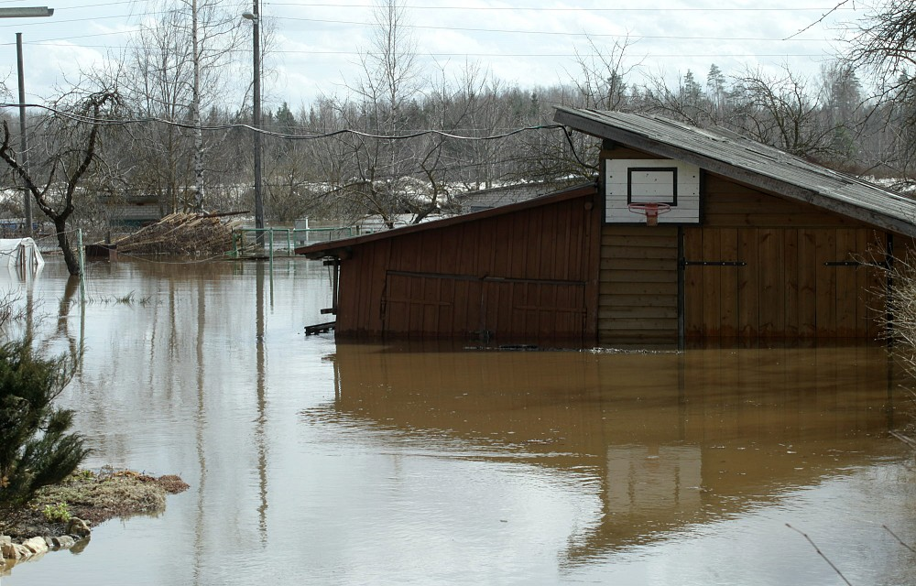
Piedzīvotie plūdi Latvijā:
Foto: LETA
Attēlos plūdi 2013.gadā Pļaviņās
Notes:
Šeit viens piemērs no plūdiem, kas bijuši Latvijā:
2013. gada aprīlī Pļaviņās tika piedzīvoti lielākie plūdi novērojumu vēsturē. 19. aprīļa rītā ūdens bija ieskāvis vairāk nekā 10 privātmājas, vietējo mūzikas skolu un pansionātu. Līdz tās pašas dienas pēcpusdienai bija applūdušas jau vairāk nekā 100 mājas. Toreiz ap pulksten 3.30 naktī Pļaviņās tika konstatēta ārkārtas situācija un applūstošajā teritorijā tika modināti iedzīvotāji, ko īstenoja, pielietojot Pļaviņās esošos trauksmes signālus, kā arī policijas automašīnu sirēnas.
Kopumā Valsts ugunsdzēsības un glābšanas dienests toreiz izglāba 12 cilvēkus.

Slide 5
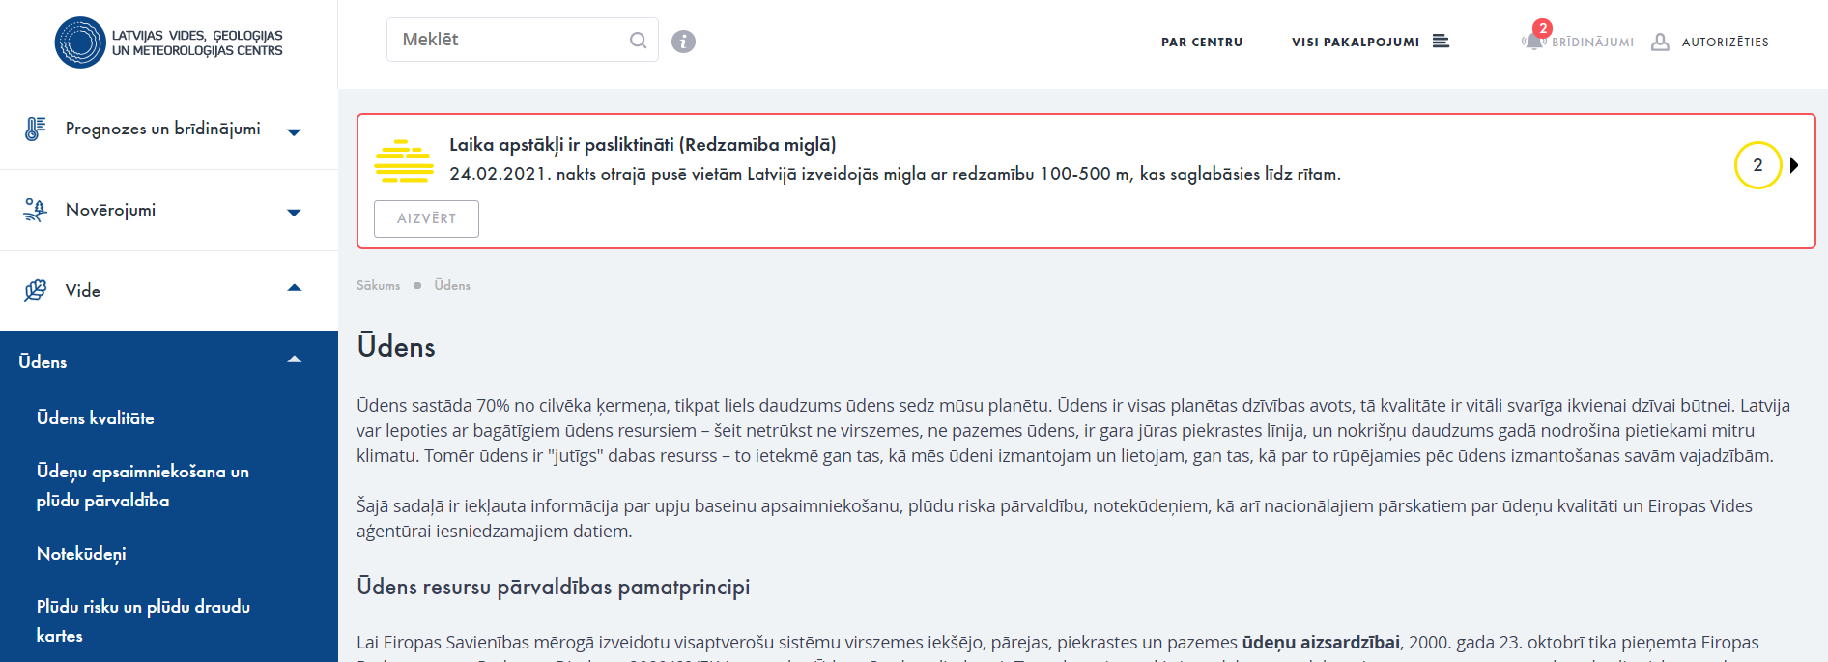
Notes:
Latvijā ir noteiktas teritorijas, kurās pastāv lielāks plūdu risks. Latvijas ģeoloģijas un meteoroloģijas centrs ir izstrādājis iespējamo plūdu postījumu vietu un riska kartes. Tajās ir attēlotas teritorijas, kas varētu būt pakļautas plūdiem. Bet vajag atcerēties, ka plūdu risks pastāv arī teritorijās, kas nav norādītas kartē.
Apmeklējot Latvijas vides, ģeoloģijas un meteoroloģijas centra mājas lapu jāizvēlas sadaļu “Vide”. Šajā sadaļā uzspiest uz norādi “Ūdens” un tālāk, izvēloties norādi “Plūdu risku un plūdu draudu kartes”, Tu vari apskatīties šo karti (nākamajā slaidā).

Slide 6
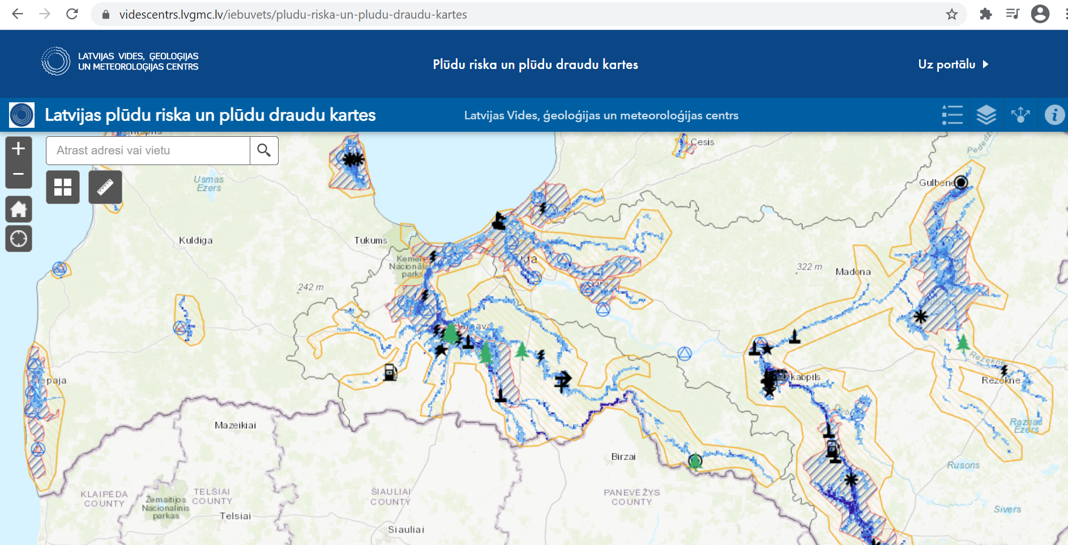
Notes:
Ievadot savas mājas adresi, Tu vari uzzināt vai Tava māja atrodas plūdu apdraudētā teritorijā. Kartē ar zilu ir iezīmētas vietas, kur plūdu risks ir augstāks.

Slide 7
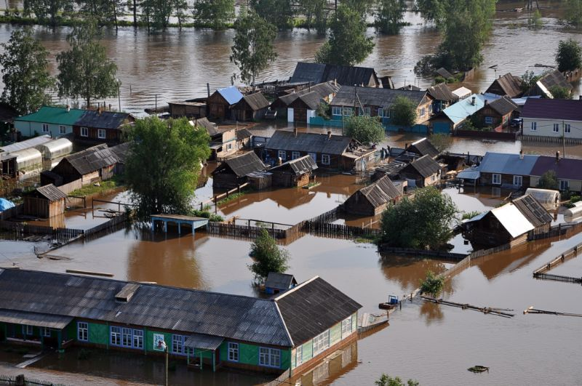
Plūdu draudu periodā:
Ar ģimeni noskaidro un pārrunā:
pašvaldību un operatīvo dienestu tālruņa numurus, lai ziņotu par plūdu draudiem un nepieciešamības gadījumā saņemtu palīdzību.
Izvērtējiet:
apdraudējumus saimniecībai;
pārvietojiet mantas uz augšējiem stāviem vai bēniņiem, nostipriniet pagalmā un mājas tuvumā esošos priekšmetus.
Notes:
Foto: la.lv

Slide 8
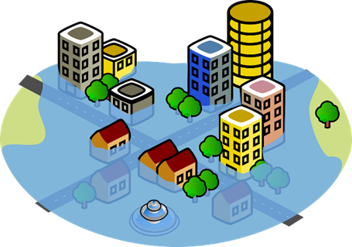
Plūdu draudu periodā:
Ar ģimeni parūpējies:
par vecāka gadagājuma cilvēkiem, bērniem, cilvēkiem ar īpašām vajadzībām un slimniekiem, atrodot viņiem drošāku mājvietu;
par mājdzīvniekiem un mājlopiem. Apziniet vietu, kur nepieciešamības gadījumā tos evakuēt. Ja tādas iespējas nav, savlaicīgi griezieties pēc palīdzības pašvaldībā;
lai novērstu iespējamo vides piesārņojumu un apdraudējumu cilvēku veselībai – atgādiniet vecākiem, ka jāizsūknē notekūdeņu un tualetes bedres; drošā vietā pārvietojiet dažādas ķīmiskās vielas un produktus; norobežojiet un izvediet atkritumus.

Slide 9
Plūdu draudu gadījumā jāsagatavo:
evakuācijai izmantojamos transporta un peldošos līdzekļus;
līdzi ņemšanai vajadzīgās lietas jeb evakuācijas somu;
ja evakuēties nav nepieciešams - pārtiku, kas nebojājas;
ūdens krājumus, jo plūdu laikā akās var ieplūst virszemes, t.sk. arī kanalizācijas ūdeņi;
pieejamā vietā turiet kabatas lukturīšus, ar kuriem var dot signālu par savu atrašanās vietu plūdu gadījumā.;
parūpējieties par pietiekamu skaitu bateriju!

Slide 10
Evakuācijas soma:
Pārrunā ar ģimeni,
ko likt evakuācijas somā? (1.)
Svarīgu dokumentu dokumentu kopijas polietilēna iesaiņojumā (pase vai ID karte, autovadītāja apliecība, transportlīdzekļa tehniskā pase, u.c.). Personu apliecinošo dokumentu orģinālus jātur pie sevis!
Nelielu naudas summu jāliek evakuācijas somā, bet pārējo naudu un bankas kartes jātur pie sevis.
Portatīvo radioaparātu, sērkociņus vai šķiltavas, lukturīti un baterijas.
Daudzfunkcionālu saliekamo nazi, karoti, neplīstošu bļodiņu un krūzīti.
Jeb ārkārtas gadījumu soma satur lietas, kas cilvēkam vai ģimenei būs nepieciešamas ilgstošas un paredzamas evakuācijas, kā arī komunālo pakalpojumu (gāze, elektrība, ūdens) padeves pārtraukuma gadījumā. Izmanto šo sarakstu un ar ģimenti sagatavo somu savlaicīgi!
Notes:
Ārkārtas gadījumu soma satur lietas, kas cilvēkam vai ģimenei būs nepieciešamas evakuācijas gadījumā. Izmanto šo sarakstu un sagatavojiet ar ģimeni somu savlaicīgi.

Slide 11
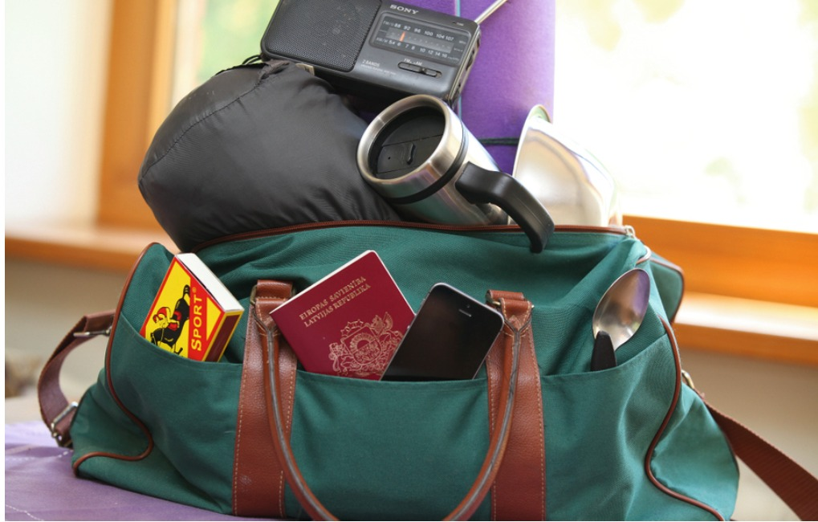
Pārrunā ar ģimeni,
ko likt evakuācijas somā? (2.)
Līmlenti, auklu, diegu, adatu, šķēres, papīru un rakstāmpiederumus.
Pirmās palīdzības aptieciņu; apģērbu, rezerves apakšveļu un ērtus apavus; guļammaisu vai segu, tūristu paklājiņu, vēlams telti.
Higiēnas piederumus, dvieli, tualetes papīru, vienreiz lietojamās salvetes.
Pārtiku, ko var lietot bez termiskas apstrādes un ar ilgu derīguma termiņu – sausās zupas, konservus, sausiņus, saldumus ar augstu kaloriju saturu; dzeramo ūdeni vairākām dienām (ieteicams plastmasas pudelēs).
Notes:
Foto: la.lv

Slide 12
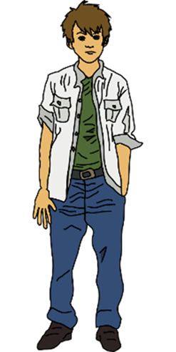
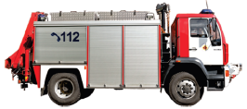
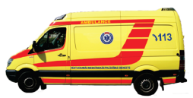
Ko darīt, ja sākušies plūdi?
Brīdiniet:
Par plūdu sākšanos brīdiniet pašvaldību, bet apdraudējuma gadījumā zvaniet uz 112.
ja iespējams, brīdiniet un informējiet savus kaimiņus par plūdu sākšanos.
Notes:
Ja ir apdraudēta cilvēku un dzīvnieku veselība un dzīvība, apdraudēts īpašums un apkārtējā vide, ir apdraudējums Jūsu dzīvībai, nekavējoties zvaniet 112!

Slide 13
Kas jāsaka, piezvanot uz 112?
Nosauc adresi vai notikuma vietu
Izstāsti, kas ir noticis
Atbildi uz jautājumiem
Nosauc vārdu, uzvārdu, telefona numuru
Nenoliec klausuli pirmais!
Notes:
Svarīgi ievērot sniegtās informācijas secību, jo operatīvajiem dienestiem vissvarīgākā ir adrese – pat ja saruna pārtrūkst un zvanītājs vairs nav sazvanāms, operatīvie dienesti varēs doties uz notikuma vietu, jo adrese būs zināma. Nosauc arī pilsētu vai novadu, jo 112 Zvanu centri izvietoti piecās vietās Latvijā un nezina, no kuras pilsētas tu zvani.
Zvanot uz tālruņa numuru 112, svarīgi saglabāt mieru. 112 dispečeri uzdos precizējošus jautājumus, lai noskaidrotu visu nepieciešamo informāciju. Dažkārt par vienu notikumu zvana vairāki cilvēki un tad dispečers noskaidros tikai trūkstošo informāciju. Ja kaut kas mainās notikumā, noteikti par to paziņo atkārtoti 112 dispečeram.
Zvanītāja vārdu, uzvārdu un telefona numuru nepieciešams nosaukt, lai nepieciešamības gadījumā, ja jāprecizē informācija, ar zvanītāju var vēlreiz sazināties.

Slide 14
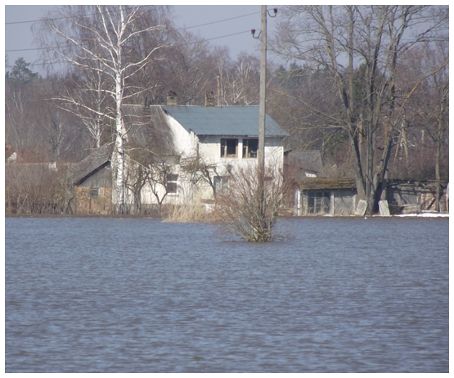
Ko darīt, ja sākušies plūdi?
Evakuējieties un ņemiet līdzi:
Evakuācijas somu;
mājdzīvniekus, ja tie vēl nav pārvietoti drošā vietā.
Ar ģimeni neaizmirstiet:
atstājot ēkas un būves, atslēgt elektroenerģijas un gāzes padevi, noslēgt ūdens apgādes un vietējās apkures ierīces un iekārtas;
aizvērt ēku un būvju durvis, logus, lūkas, slēģus.
Notes:
Foto: VUGD

Slide 15
Ko darīt, ja sākušies plūdi?
Atcerieties!
Ja pašiem nav izdevies tikt prom no plūdu skartās vietas, informējiet operatīvos dienestus pa tālruni 112, uzkāpiet mājas augšējā stāvā vai uz bēniņiem, līdzi ņemot kabatas lukturīti, lai signalizētu par savu atrašanās vietu. Signalizējiet par savu atrašanās vietu, līdz ierodas palīdzība.
Aktīvā ledus iešanas laikā vai ledus sastrēgumu veidošanās vietās nekāpiet uz ledus!

Slide 16
Ja neesat evakuējušies un esat palikuši mājās:
Sekojiet līdzi informācijai ziņās TV vai radio!
Ja tomēr vajadzīga palīdzība – zvaniet 112!
Ja Tava ģimene atteiksies evakuēties, nodrošiniet sevi ar pārtiku, dzeramo ūdeni, medikamentiem un citām nepieciešamajām lietām. Atteikums evakuēties personai jāapstiprina rakstiski, uzņemoties atbildību par iespējamajām sekām.
Ārkārtējās situācijas laikā var tikt piemērota piespiedu evakuācija.

Slide 17
Paldies, ka izlasīji un iepazinies ar informāciju! Lai Tev saulains pavasaris!
Seko mums sociālajos tīklos,
lai vienmēr zinātu kā rīkoties!
@ugunsdzeseji
/Latvianfirefighters
www.vugd.gov.lv
Notes:
Paldies par uzmanību! Ja vēlies uzzināt vairāki par drošību, seko mums sociālajos tīklos vai meklē informāciju mūsu mājas lapā – www.vugd.gov.lv.

